Slide 1


CHÀO MỪNG CÁC CON ĐẾN VỚI TIẾT TOÁN

Slide 2
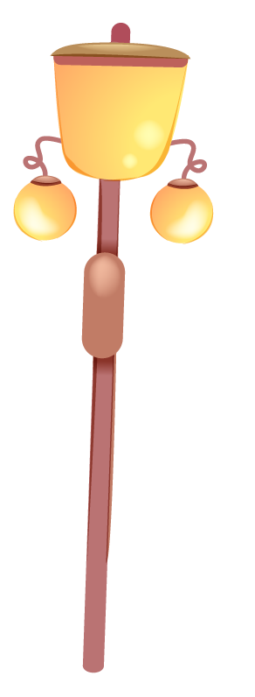


HÔM NAY CHÚNG TA CÙNG HỌC BÀI
CHỤC- SỐ TRÒN CHỤC
(Tiết 2)
Notes:
更多模板请关注：https://haosc.taobao.com

Slide 3
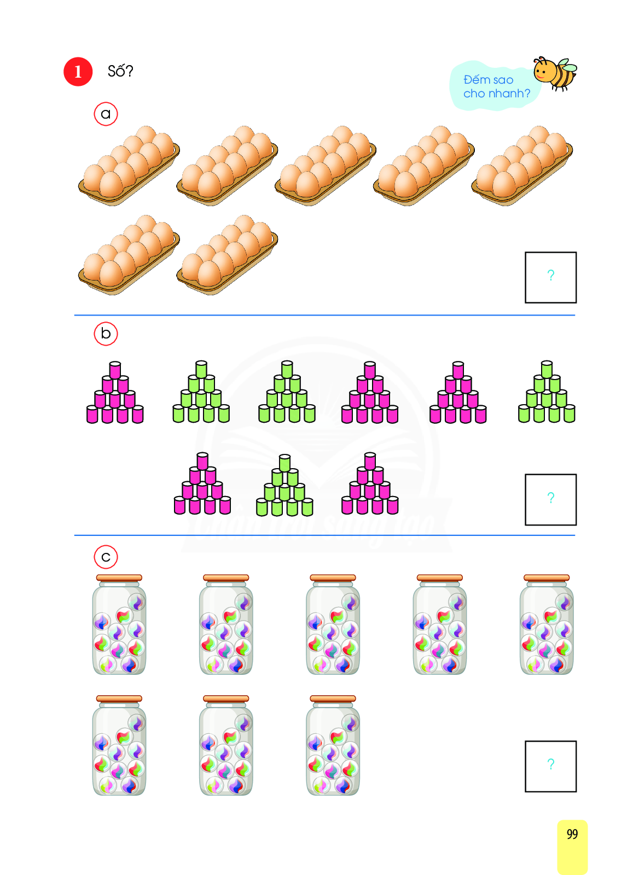
Các em mở sách Toán trang 99 và quan sát bài 1 a.
Hãy đếm số trứng trong bài và điền số vào ô trống
10
20
30
40
50
60
70
70

Slide 4
Các em quan sát bài 1 b.
Hãy đếm số lon có trong bài và điền số vào ô trống
90

Slide 5
Các em quan sát bài 1 c.
Hãy đếm số viên bi có trong hũ và điền số vào ô trống
80

Slide 6
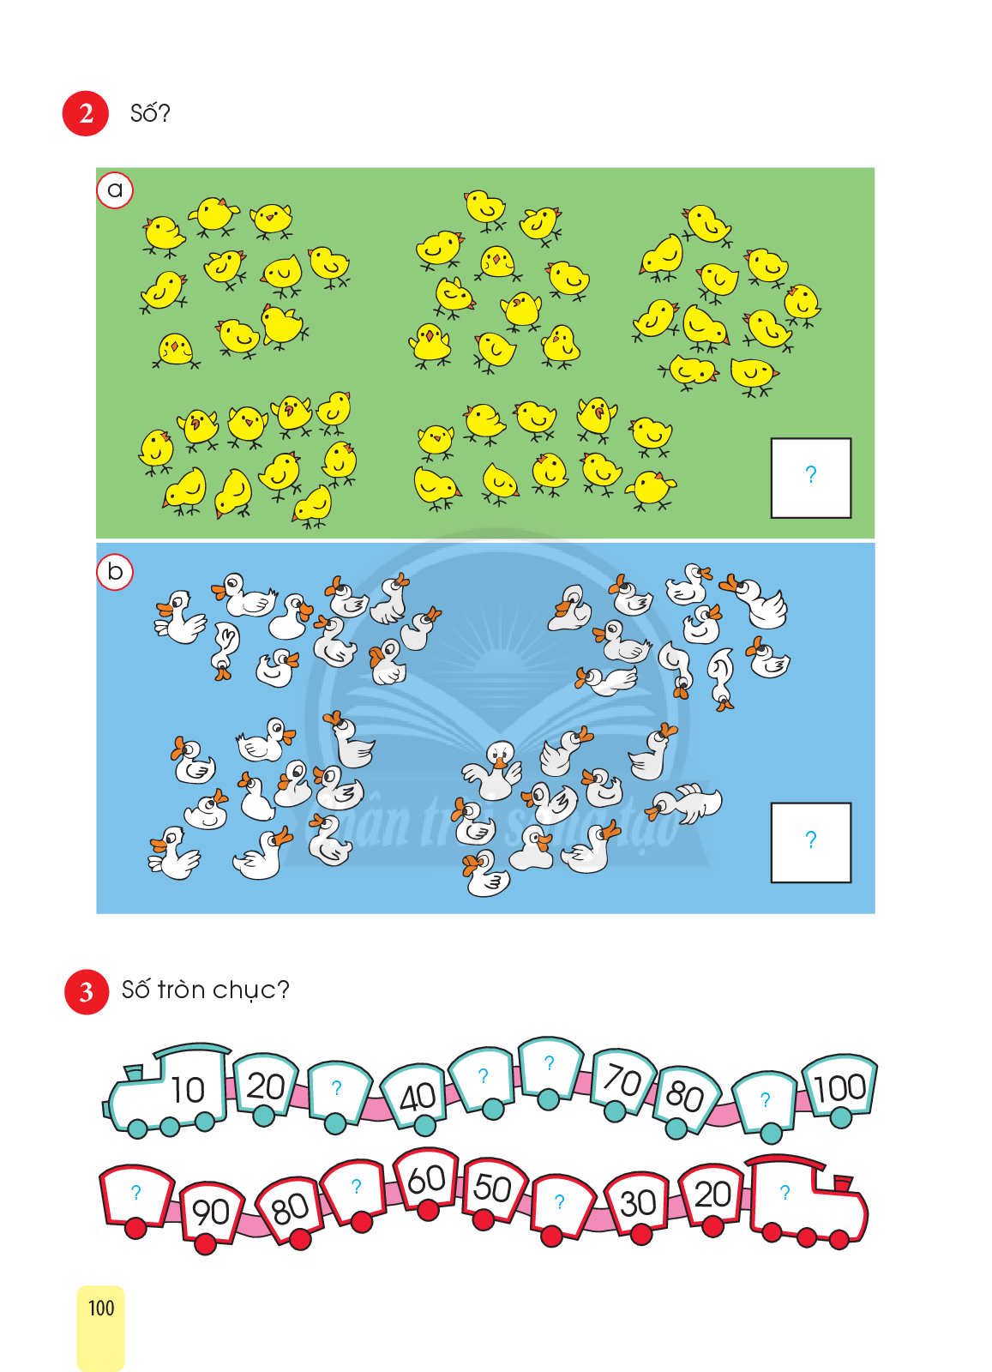
Các em mở sách Toán trang 100 và quan sát bài 2 a.
Hãy đếm số con gà có trong bài và điền số vào ô trống
50

Slide 7
Các em quan sát bài 2 b.
Hãy đếm số con vịt có trong bài và điền số vào ô trống
40

Slide 8
Các em quan sát bài 3.
Hãy điền số tròn chục còn thiếu vào các toa tàu trống
60
50
30
90
100
70
40
10
Các em hãy đọc to các số tròn chục trên 2 đoàn tàu nhiều lần

Slide 9

Các con làm bài bằng bút chì vào sách Toán trang 99 và 100 rồi nhờ ba mẹ chụp lại và gửi hình ảnh bài làm của các con về cho cô nhé!
Thân mến chào các con

